Slide 1
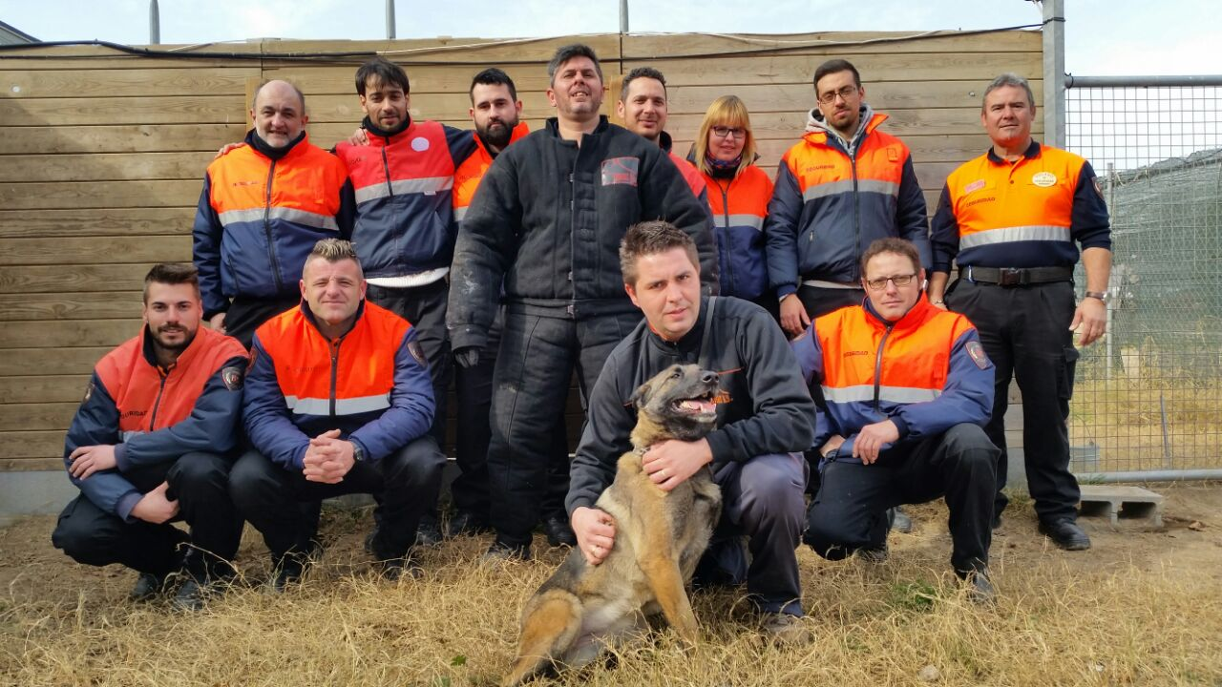
Curso GUIA CANINO, DIRIGIDO A vigilantes DE SEGURIDAD.
Reserva tu plaza
para nuestra próxima convocatoria
Junio/julio 2015
Formacio@grupbarnaporters.cat
Duración total 20 h presenciales

